Slide 1
Den a noc
Střídání ročních období
Vypracoval: Mgr. Jan Řezníček

Slide 2
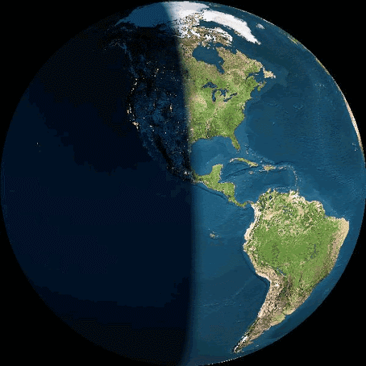
Planeta Země
Země vykonává dva základní pohyby
otáčí se kolem své osy – otočení trvá 24 hodin a střídá se při něm NOC a DEN
otáčí se kolem slunce – otočení trvá 365 dní a střídají se při něm čtyři roční období
zemská osa je pomyslná čára, která prochází severním a jižním pólem

Slide 3
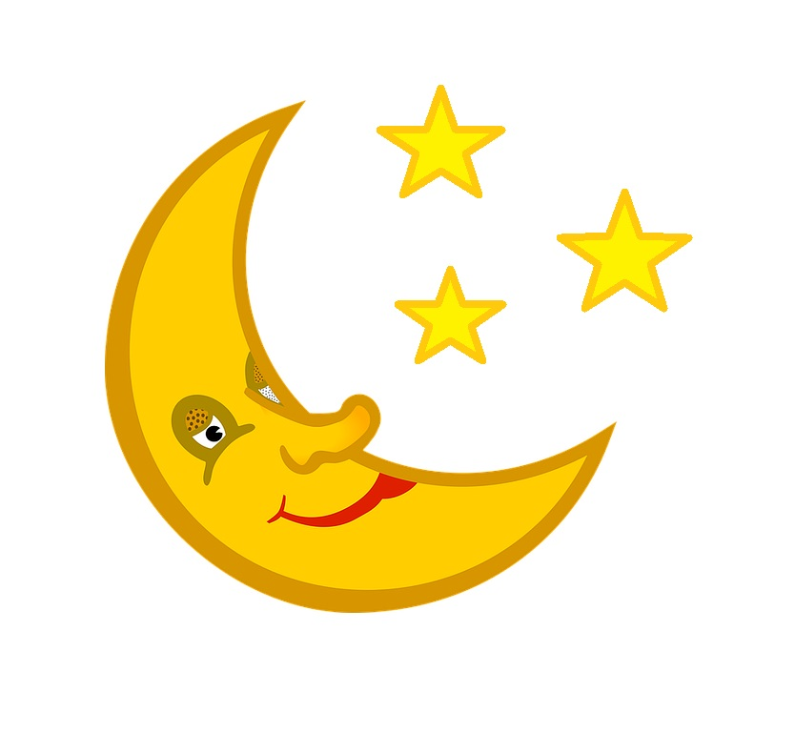
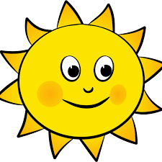
Den a noc
rozednívání – východ slunce
Ráno – sluneční paprsky dopadají na povrch Země pod malým úhlem od východu
Poledne – slunce se nachází v nejvyšším bodě a svítí kolmo na povrch
stmívání – západ slunce
Večer – slunce svítí na povrch pod malým úhlem od západu až úplně zmizí a nastává noc
živé organismy se přizpůsobují střídání dne a noci

Slide 4
Den a noc – doplň text
Země se otáčí kolem vlastní ……..... Zemská osa je pouze ……..…….. přímka, která protíná povrch Země ve dvou bodech: …….……….. a …..…….…… pólu. Otáčí se od ………….… na ……………….., tedy proti směru hodinových ručiček. Na …………………….. straně od Slunce je noc, na ……………………….. straně naopak den. Doba otočení kolem vlastní osy je ………….. hodin.
osy
západu
osvětlené
jižním
odvrácené
východ
severním
myšlená
24

Slide 5
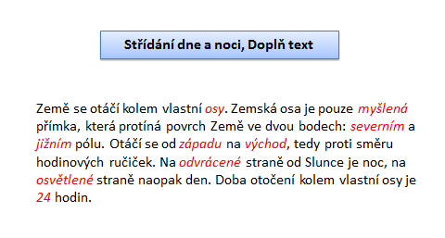
Den a noc - řešení

Slide 6
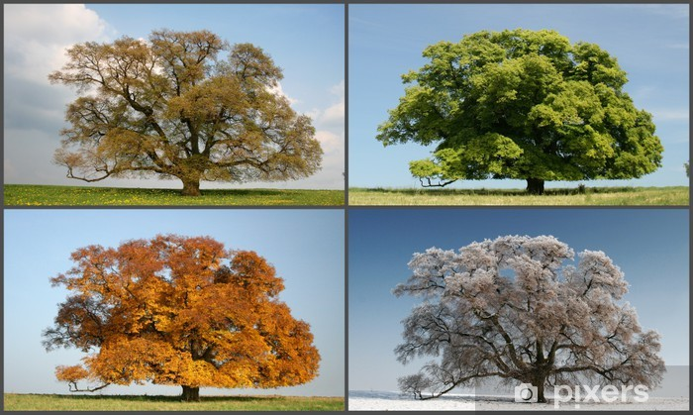
Čtyři roční období
Země se otáčí kolem slunce, což způsobuje změnu ročních období
Proč?
Podívejte se na obrázek (na další straně) a snažte se odpovědět proč se střídají roční období

Slide 7



Jarní rovnodennost
21. 3.
Severní polokoule
JARO
ZIMA
Jižní polokoule
21. 6.
Letní slunovrat
Zimní slunovrat
21. 12.
LÉTO
PODZIM
23. 9.
Podzimní rovnodennost

Slide 8
Čtyři roční období
Odpověď na otázku “čtyři roční období“ si napište do sešitu a pošlete mi odpověď do emailu

Slide 9
Noc a den Zápis
Čtyři roční období
Země vykonává dva základní pohyby
otáčí se kolem své osy – otočení trvá 24 hodin a střídá se při něm NOC a DEN
otáčí se kolem slunce – otočení trvá 365 dní a střídají se při něm čtyři roční období

Slide 10
Noc a den Zápis
Čtyři roční období
rozednívání – východ slunce
Ráno – sluneční paprsky dopadají na povrch Země pod malým úhlem od východu
Poledne – slunce se nachází v nejvyšším bodě a svítí kolmo na povrch
stmívání – západ slunce
Večer – slunce svítí na povrch pod malým úhlem od západu až úplně zmizí a nastává noc

Slide 11
Zápis
Jarní rovnodennost
21. 3.
Severní polokoule
JARO
ZIMA
Jižní polokoule
21. 6.
Letní slunovrat
Zimní slunovrat
21. 12.
LÉTO
PODZIM
23. 9.
Podzimní rovnodennost

Slide 12
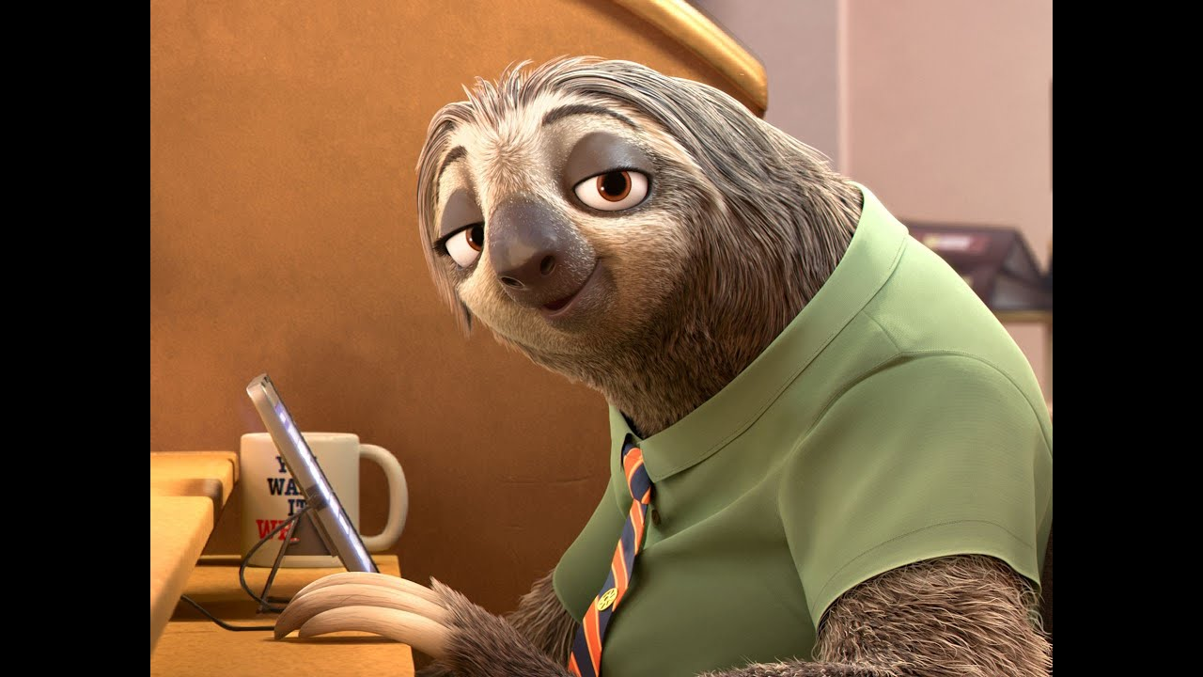
PRO DNEŠEK HOTOVKA

